Slide 1
第二讲 开源方案开发
〇. 开源软件
PostGIS安装
建立空间数据库和导入数据
JDK安装
Tomcat安装
GeoServer安装
GeoServer数据库连接与配置
GeoServer提供的服务
OpenLayers应用程序开发
Ajax开发示例
十. GIS数据存储格式
十一、坐标系和投影
十二、使用QGIS、UDIG制作数据

Slide 2
〇、什么是开源软件？
“开源软件”就是源代码开放的软件。用户可以免费使用开源软件，免费获取源代码，并具有自行修改、复制以及再分发的权利。那么，开源是否意味着使用者可以对开源后的代码为所欲为呢？答案是否定的。源运动同样有自己的游戏规则和道德准则。不遵行这些规则不但损害开源运动的健康发展，也会对违规者造成名誉和市场上的损失，更可能陷入法律纠纷和赔偿。
常用的开源协议有BSD、Apache Licence 2.0、GPL、LGPL等。
BSD代码鼓励代码共享，但需要尊重代码作者的著作权。BSD由于允许使用者修改和重新发布代码，也允许使用或在BSD代码上开发商业软件发布和销售，因此是对商业集成很友好的协议。而很多的公司企业在选用开源产品的时候都首选BSD协议，因为可以完全控制这些第三方的代码，在必要的时候可以修改或者二次开发。
由于GPL严格要求使用了GPL类库的软件产品必须使用GPL协议，对于使用GPL协议的开源代码，商业软件或者对代码有保密要求的部门就不适合集成/采用作为类库和二次开发的基础。
PostgreSQL BSD
Geoserver GPL
OpenLayers BSD

Slide 3
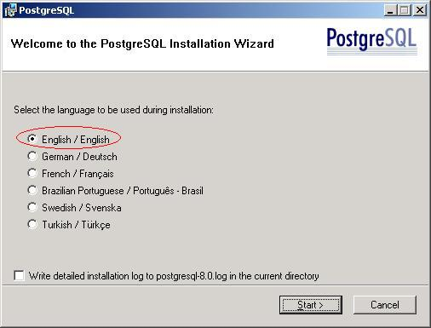
一、PostGIS安装
解压后运行postgresql-8.0.msi.如果没有特殊说明，使用默认值即可，但是postgresql安装的位置所在的盘必须是NTFS格式的。安装中需要注意的地方如下：
语言选项：选英文(如下图)

Slide 4
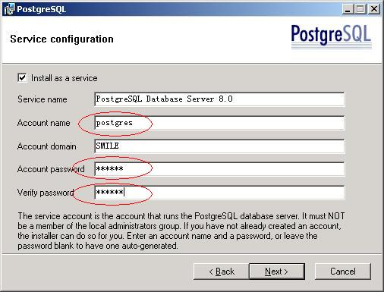
b) 服务配置：账号密码这里配置为123456 (如下图) 。

Slide 5
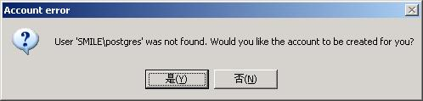
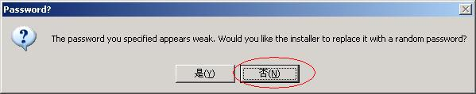
提示账号错误，选“是” (如下图)。
提示密码太简单，是否使用随机密码，选“否” (如下图)。
c) 数据库初始化(如下图) ：
Initalize database cluster：打“√”
Port number：5432
Addresses：不选
Password：123456
Password(again)：123456

Slide 6
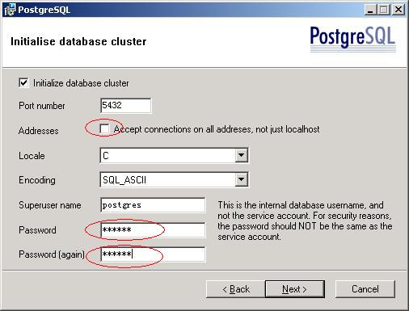
d) 余下选项均采用默认选项，点击“next”执行安装，直至安装完成。
后面有激活postgis选项，打上对勾即可。

Slide 7
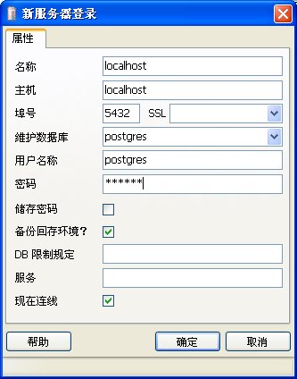
二、建立空间数据库和数据导入
1 建立空间数据库
新增一个服务器连接，或者对默认的服务器连接进行修改，设定该服务器连接的名称、主机、端口、维护数据库、用户名称、密码等选项，确定。

Slide 8
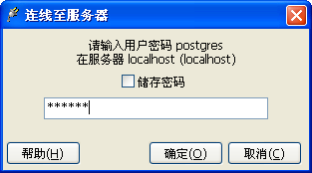
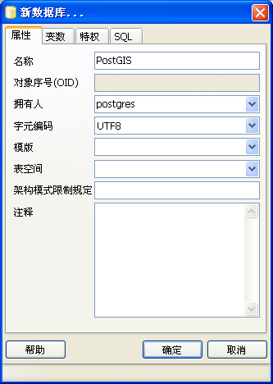
右键该服务器连接，选择“连线”，输入密码，确定。
右键“数据库”，选择“新建数据库”，设定数据库名称、拥有人等，确定。

Slide 9
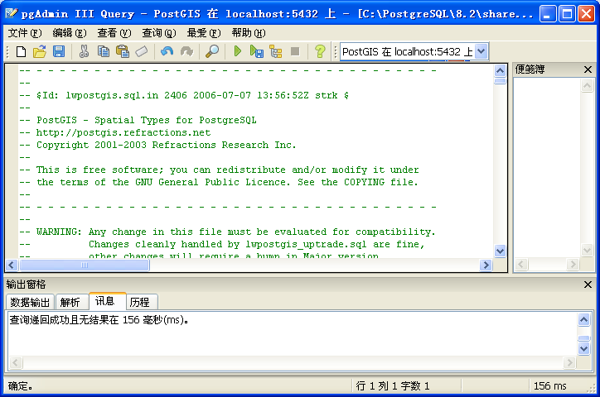
打开pgAdminIII查询窗口，导入postgis安装目录中的lwpostgis.sql和spatial_ref_sys.sql，将该数据库升级成空间数据库。

Slide 10
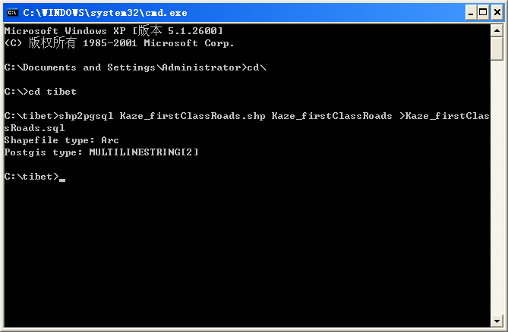
2 数据导入
使用shp2pgsql xx.shp xx_table > xx.sql命令将shapefile转成sql文件。

Slide 11
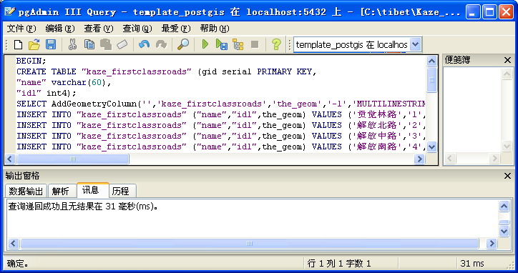
然后在PostGIS客户端PGAdminIII中执行该Sql文件，即可将数据导入PostGIS数据库。

Slide 12
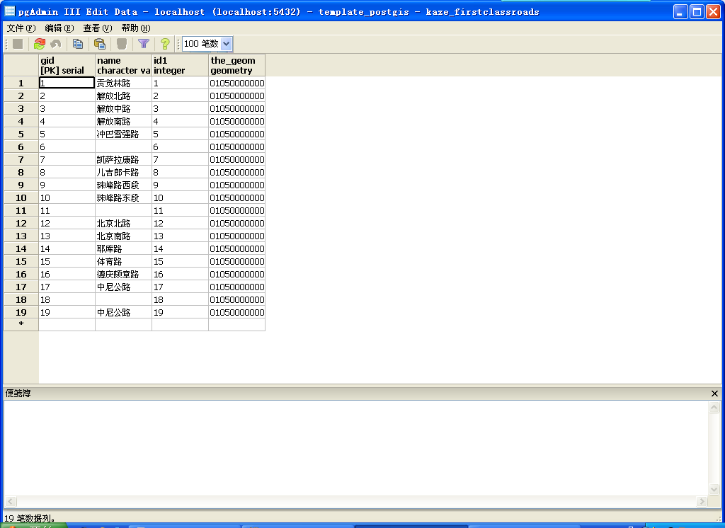
经过以上操作就将shapefile导入到PostGIS数据库了，下图是打开的数据表。

Slide 13
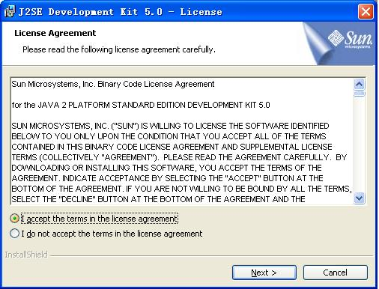
三、 JDK安装
下载for Windows的JDK，这里使用的是j2sdk_5_0，双击进行安装。选择接受，点击Next 〉。

Slide 14
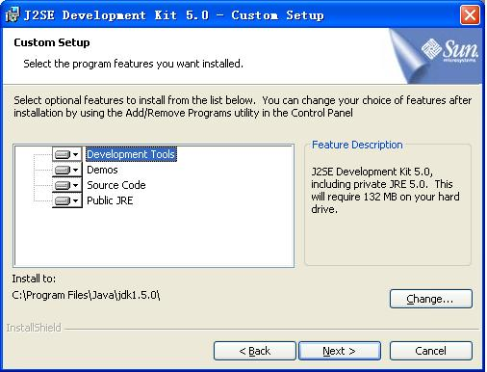
点击Change。
改变安装路径；

Slide 15
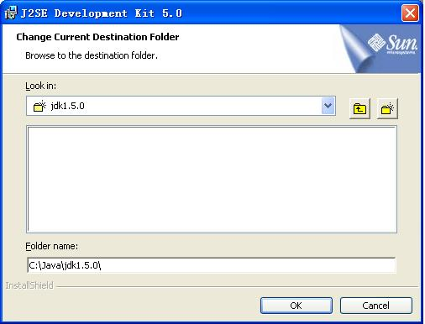
点击Next 〉

Slide 16

进行安装，

Slide 17
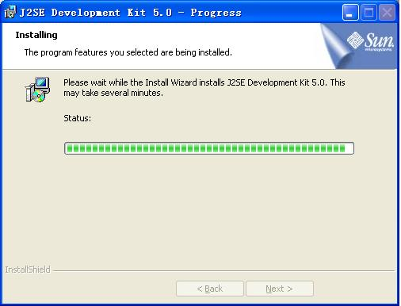
安装J2SE Development Kit 5.0之后，开始安装J2SE Runtime Environment 5.0。

Slide 18
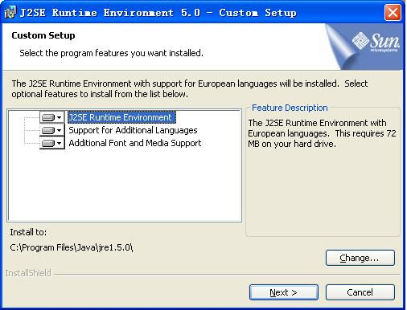
点击Change，改变安装路径； OK。

Slide 19

点击Next 〉；

Slide 20
自动探测到该操作系统上安装的浏览器，进行Java插件的安装，点击Next 〉。

Slide 21
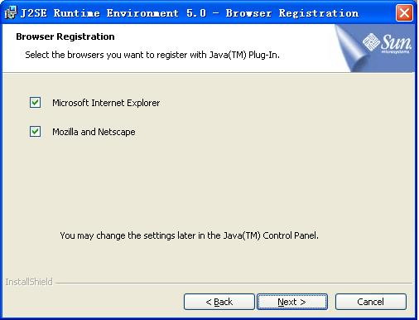
进行安装。

Slide 22
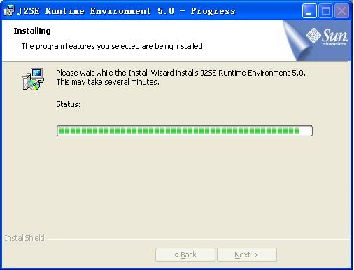
点击Finish。

Slide 23
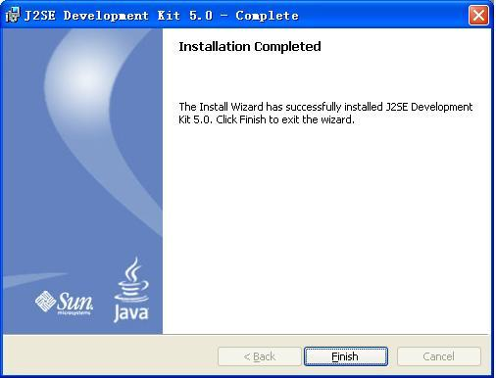
安装完毕之后进行环境变量的配置，建立JAVA_HOME、CLASSPATH，并且在Path中加入JDK的库。在“我的电脑”点右键，选择“属性”，“高级”选项卡，点击“环境变量”，点击“新建”，输入JAVA_HOME及其安装目录。相同的方法建立CLASSPATH，修改Path。

Slide 24
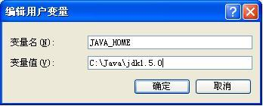
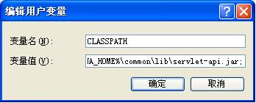
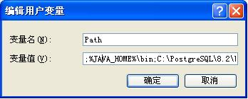
JAVA_HOME=<JDK安装目录>；
CLASSPATH=.;%JAVA_HOME%\jre\lib\rt.jar;%JAVA_HOME%\lib\tools.jar;%JAVA_HOME%\lib ；
Path=<原Path>;%JAVA_HOME%\bin

Slide 25
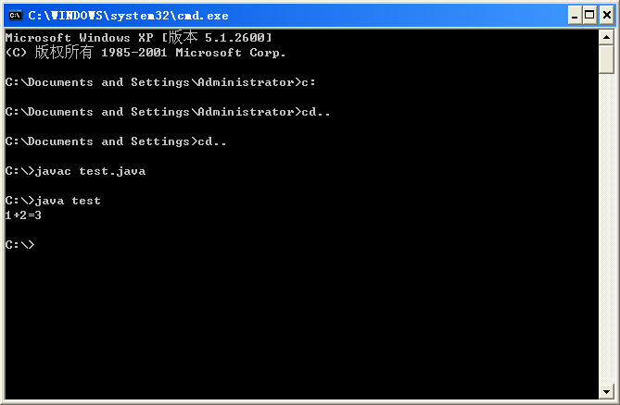
配置好以后，编写如下的一个小程序。
新建一个文本文件，写入如下代码，重命名为test.java。
public class test {
public static void main(String[] args) {
System.out.println("1+2=" + (1+2));
} }
进入DOS命令行下，输入如下命令，第一句是编译test.java,第二句为执行test.class。
javac test.java
Java test

Slide 26
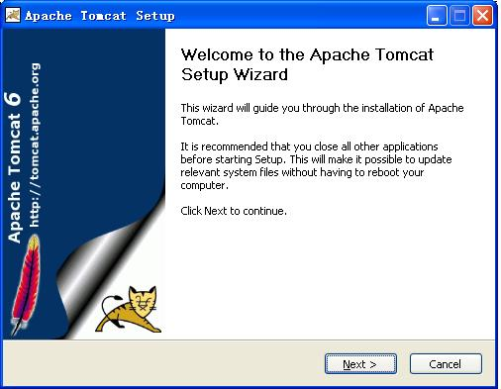
四、 Tomcat安装
先在Windows下的Tomcat安装程序，这里是apache-tomcat-6.0.13.exe，双击进行安装，点击Next 〉；
同意Apache License；

Slide 27
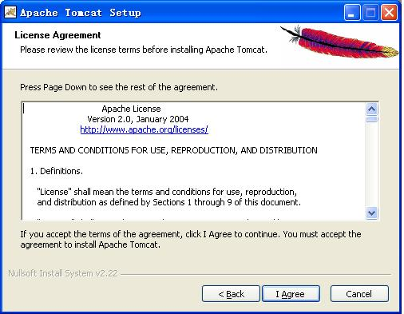
勾选上Examples，点击Next 〉；

Slide 28
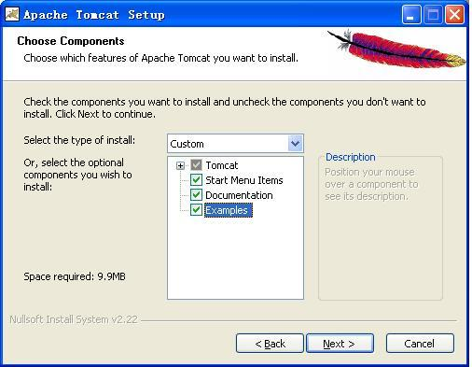
选择安装目录；

Slide 29
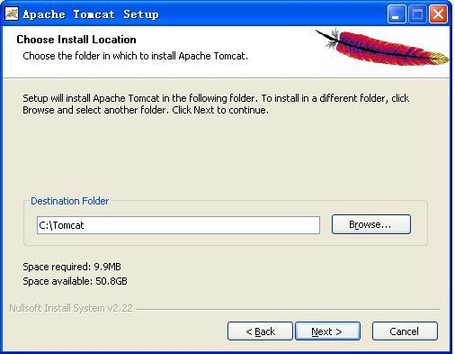
设定Tomcat的端口，管理用户名和密码，点击Next 〉；

Slide 30
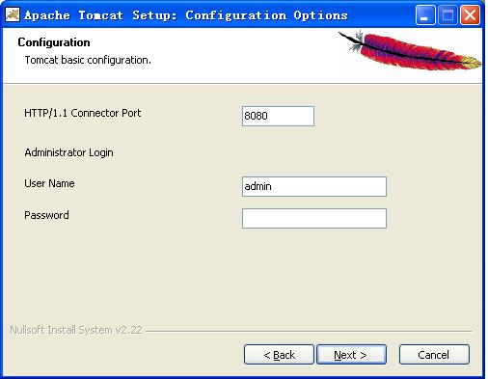
自动探测到安装到本机的JRE，点击Install；

Slide 31
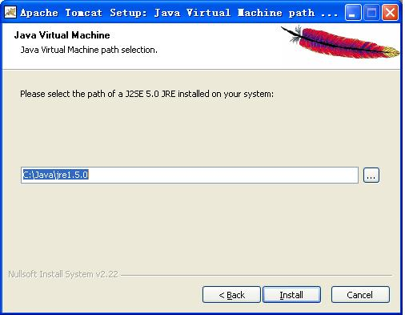
进行安装；

Slide 32
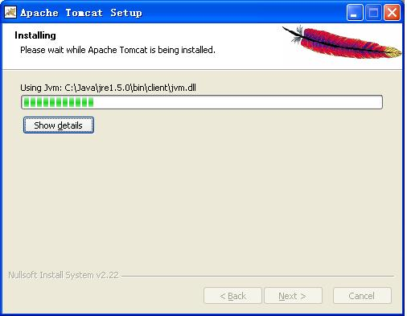
选择Run Apache Tomcat和Show Readme；Finish。

Slide 33
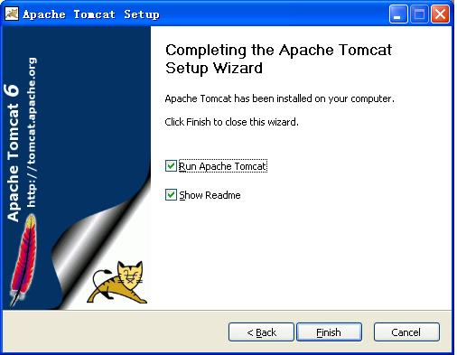
正在启动Apache Tomcat服务；

Slide 34
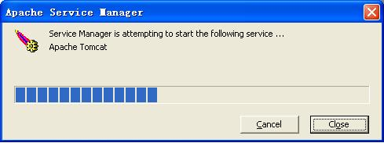
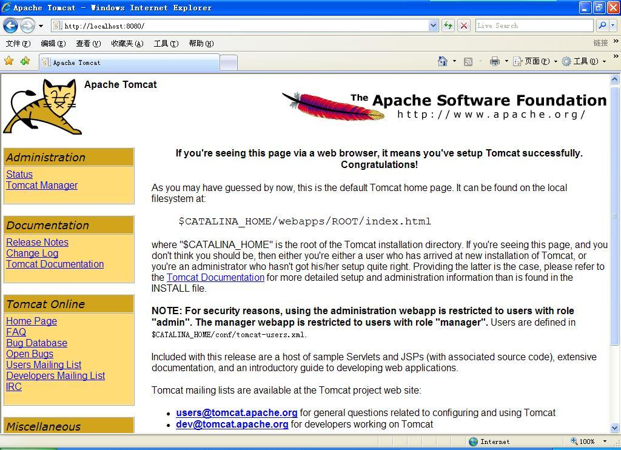
启动完毕后，在浏览器中输入http://localhost:8080,能访问到如下界面说明Tomcat安装成功。

Slide 35
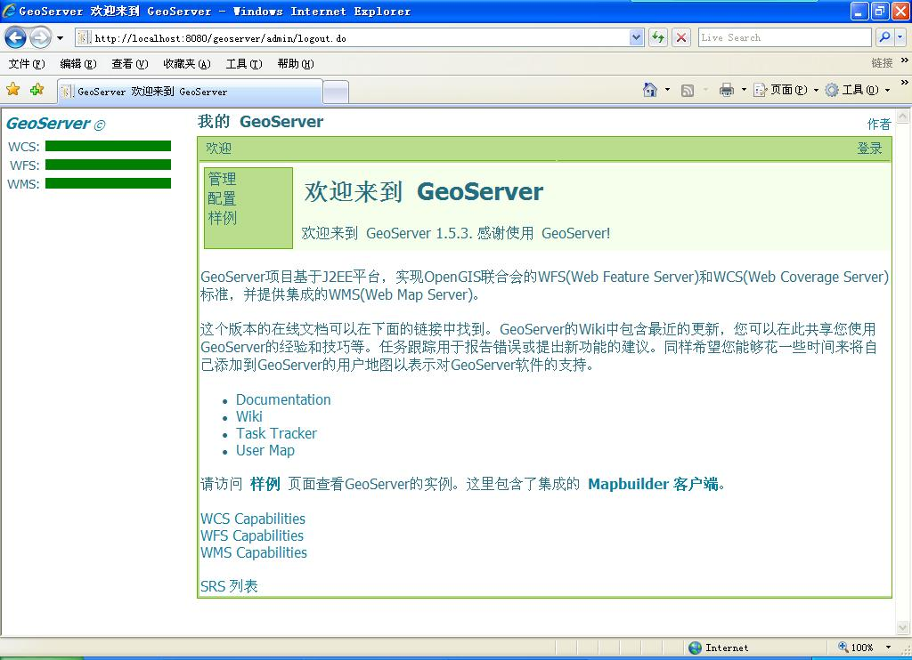
五、 GeoServer安装
GeoServer有exe的安装形式和war包的安装形式，这里只介绍后者。
安装好JDK和Tomcat之后，将GeoServer的war包，拷贝到Tomcat的webapps下，在浏览器栏中输入http://localhost:8080/geoserver访问到GeoServer首页即可。

Slide 36
六、 GeoServer数据库连接与配置
本节有如下几部分：
1 建立数据库DataStore
2 创建地理特征类型FeatureType
3 预览加载的数据
4 编辑样式表SLD

Slide 37
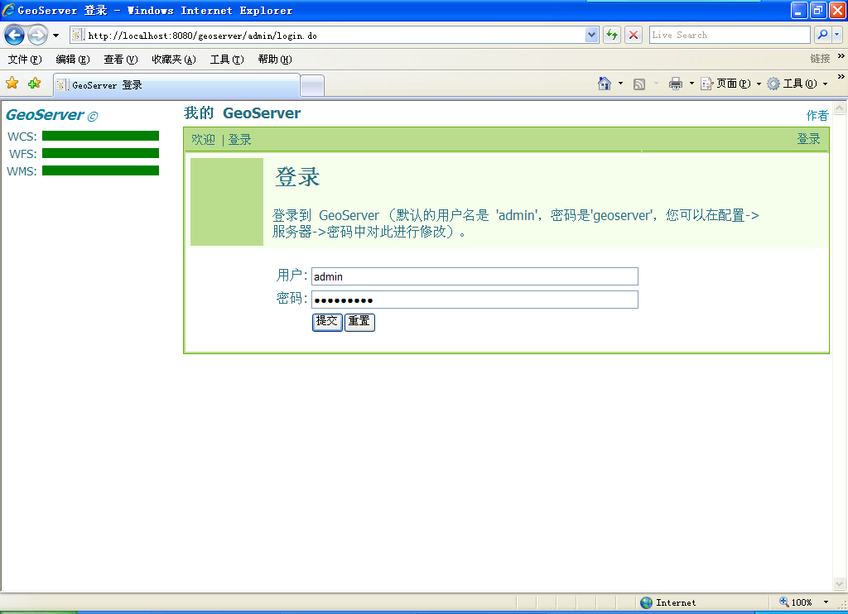
下面以已经导入的kaze_firstclassroads（西藏日喀则一级道路）数据表为例开始配置数据库GeoServer与数据库的连接。
1 建立数据库DataStore
启动运行了GeoServer，现在准备配置GeoServer。遵循以下步骤：
1) 单击登陆，输入用户名密码，默认是Admin，geoserver;

Slide 38
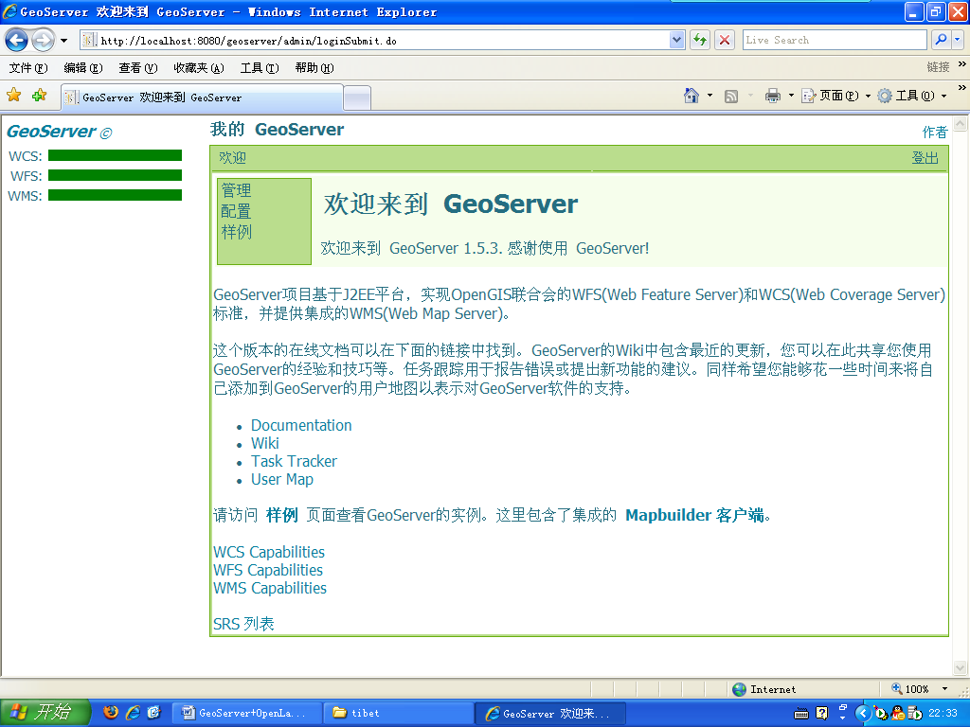
2) 单击配置;

Slide 39
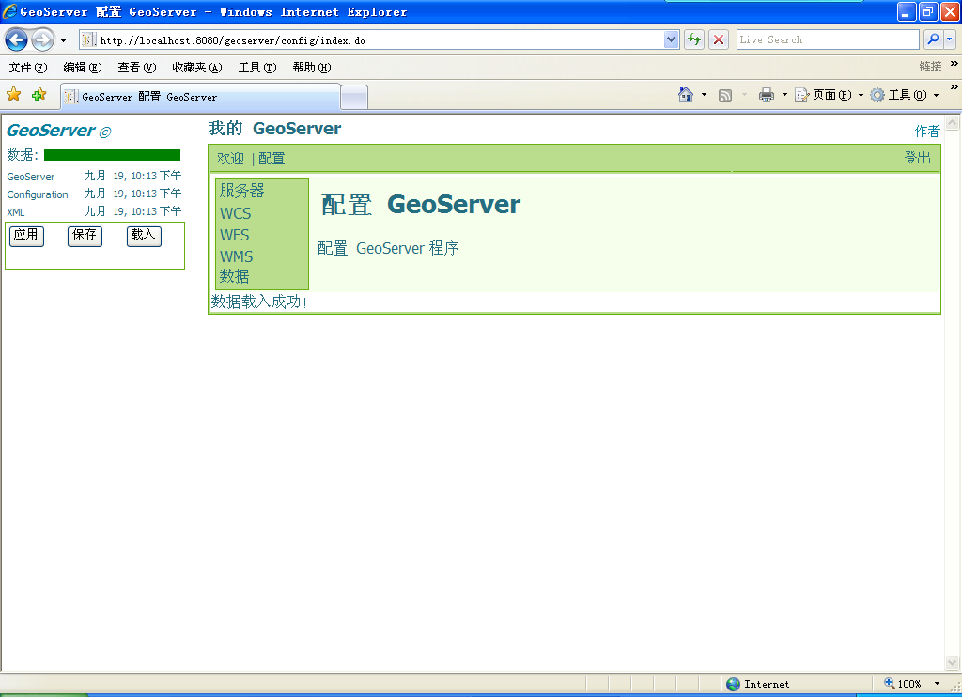
3) 单击数据;

Slide 40
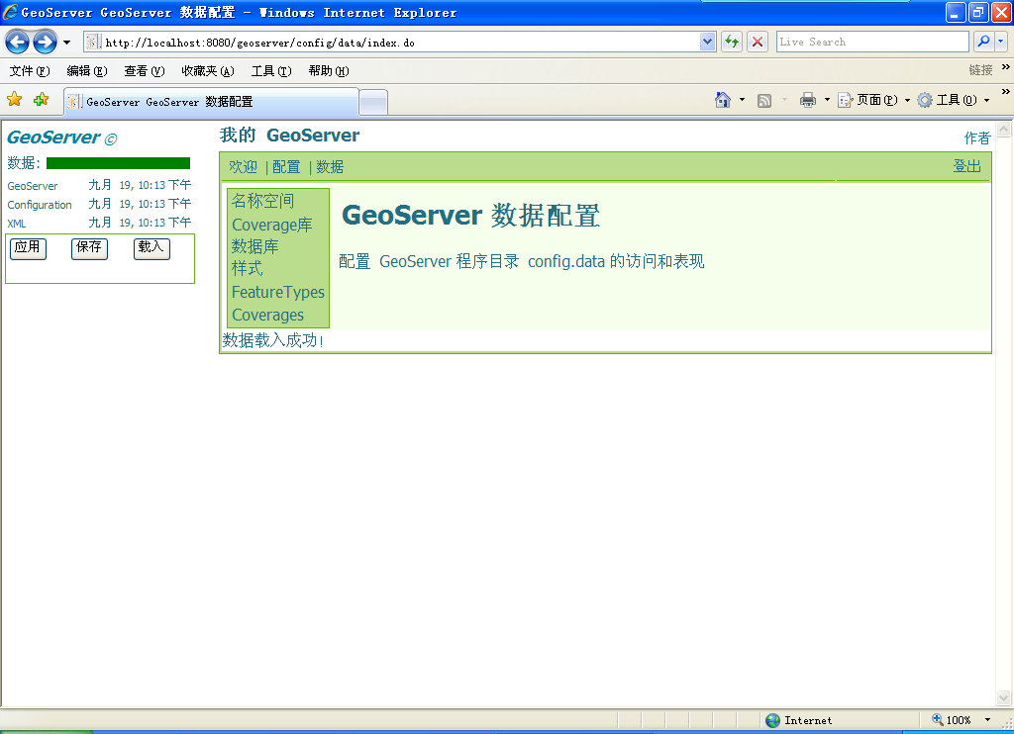
4) 单击数据库;

Slide 41
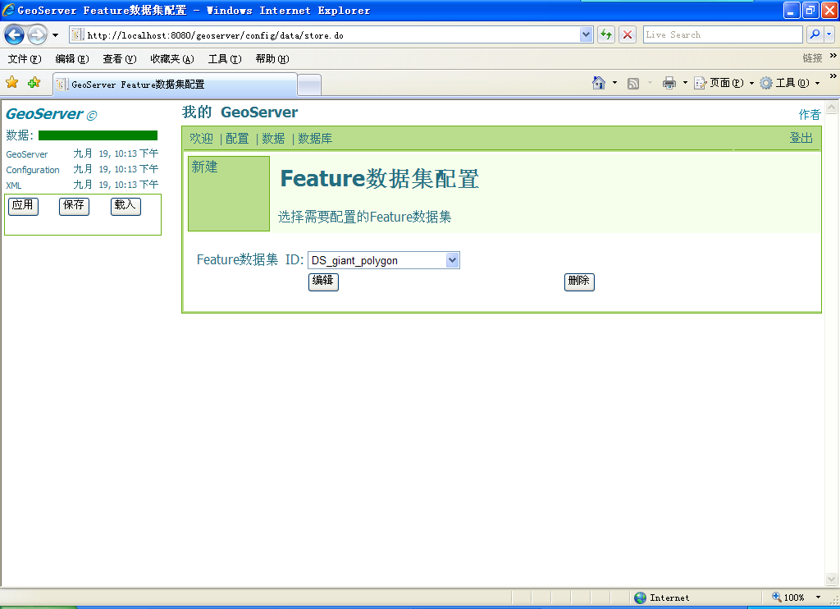
5) 单击新建;

Slide 42
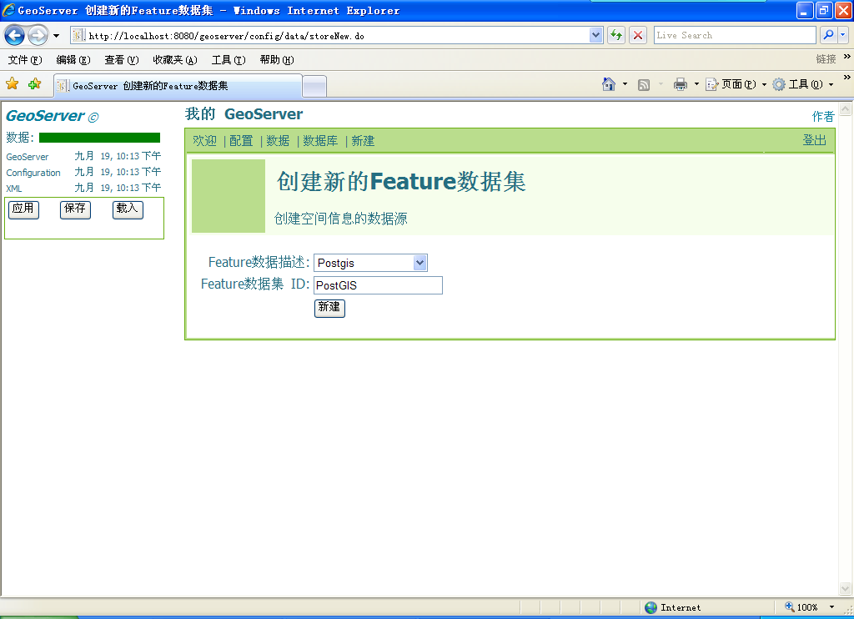
6) 从描述列表中选择PostGIS，并为您的存储取名PostGIS，点击新建。

Slide 43
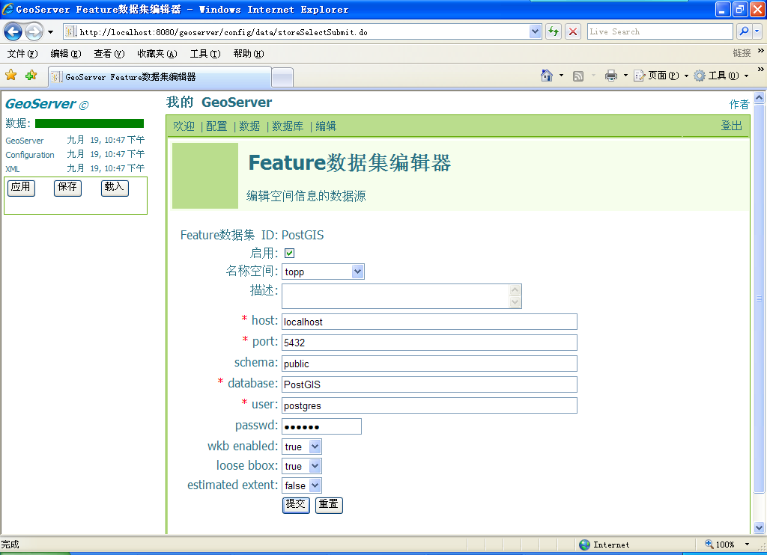
7) 保留topp为默认命名空间，并填写导入kaze_firstclassroads数据表的PostGIS实例的主机、端口、模式、数据库、用户名、口令等信息。

Slide 44
8) 单击提交。单击应用（在左上角），然后单击保存。此时，您的数据库应该已顺利保存并载入（以XML文件格式）。

Slide 45
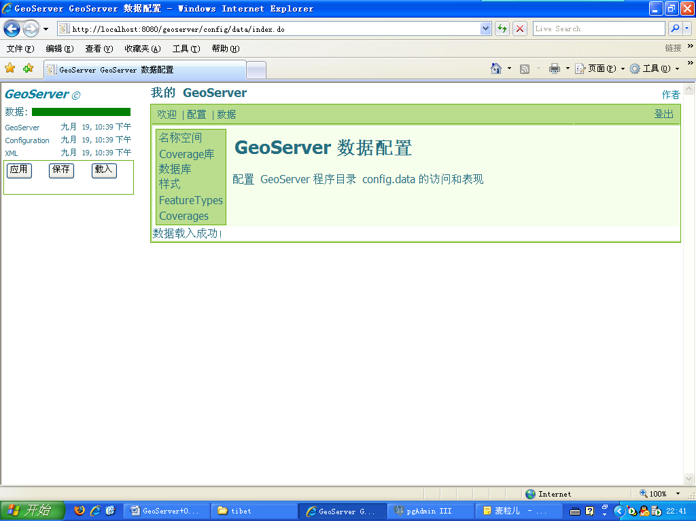
2 创建地理特征类型FeatureType
载入数据后，要创建地理特征类型（数据存储中某些数据的表示形式）。遵循以下步骤：
1) 进入配置->数据菜单；

Slide 46
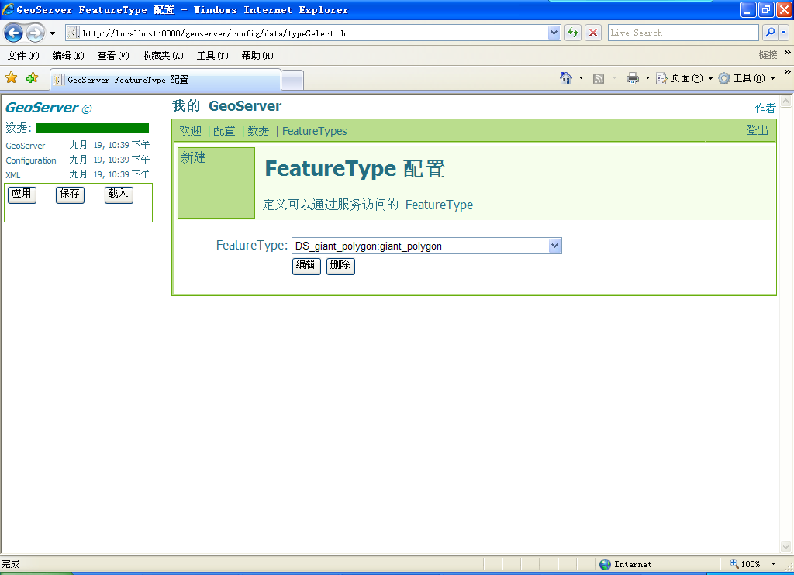
2) 单击FeatureType；

Slide 47
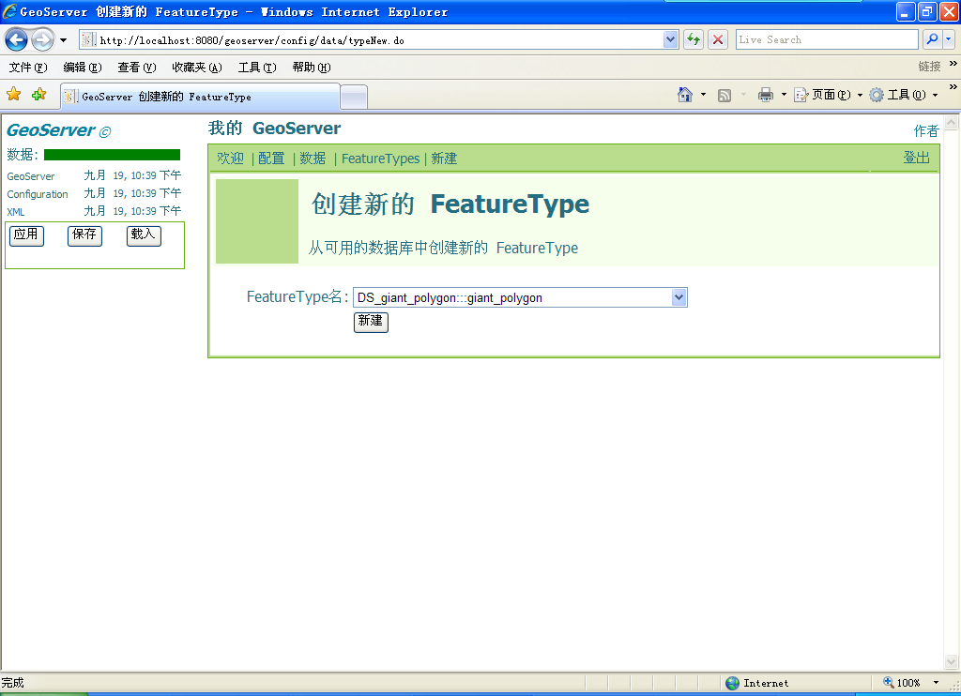
3) 单击新建；

Slide 48
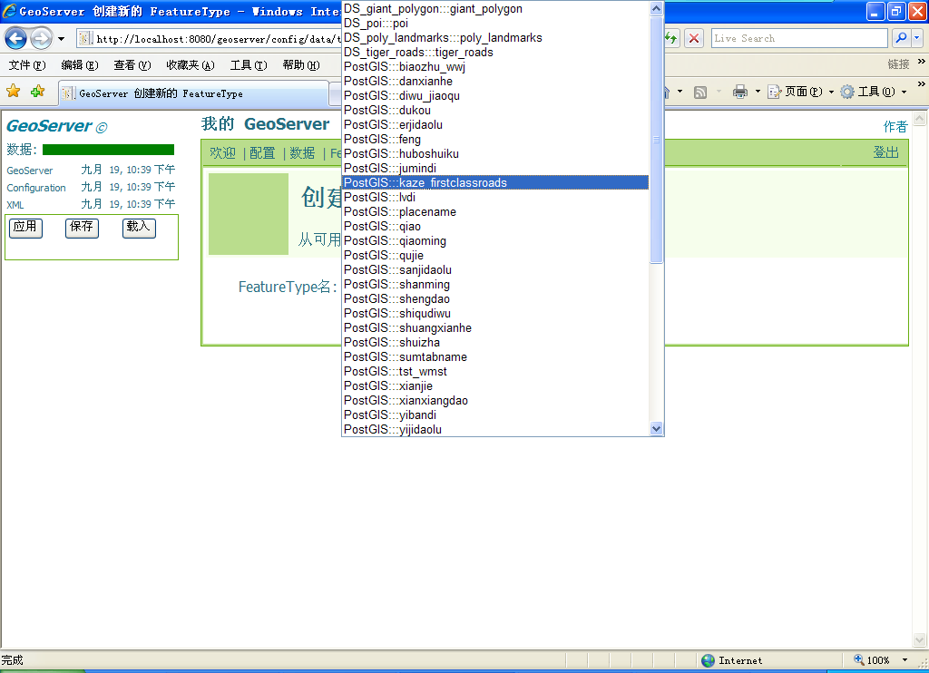
4) 从Feature Type名列表中选择PostGIS::: kaze_firstclassroads；

Slide 49
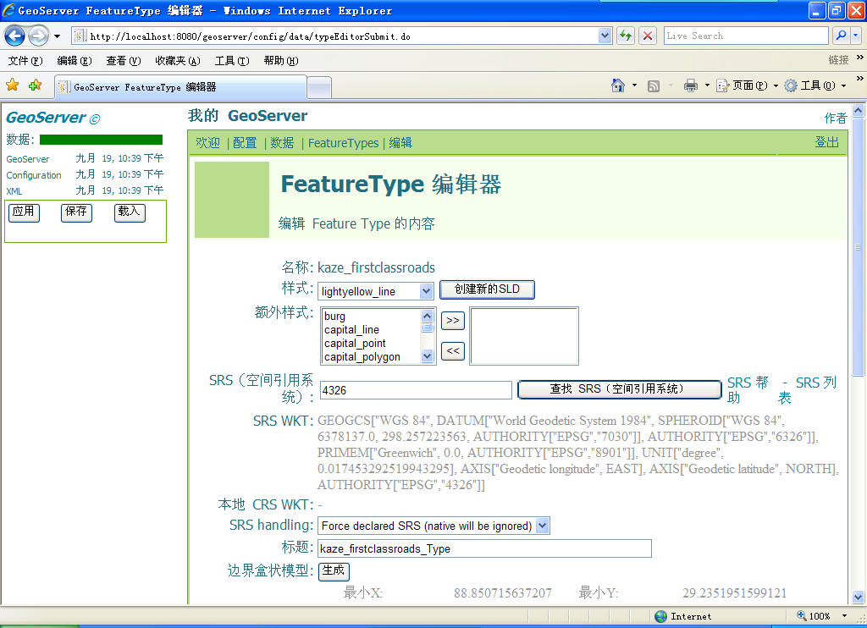
5) 单击新建。

Slide 50
6) 用下列值填写地理特征表：
a. Style：line。
b. SRS：4326。
c. Title：COUNTIES。
d. Bounding Box：单击生成。
e. 保留其余的值为默认值。
*注意：项目d配置对PostGIS进行 过滤器边框查询。GeoServer当前不支持定位智能（如“最近的邻居”或“在一定距离内”或其他关系查询类型）的普通地理空间查询。但是，PostGIS（每个PostGIS应用服务器都有的特性）完全支持这些类型以及更多的查询。
7) 单击提交。

Slide 51
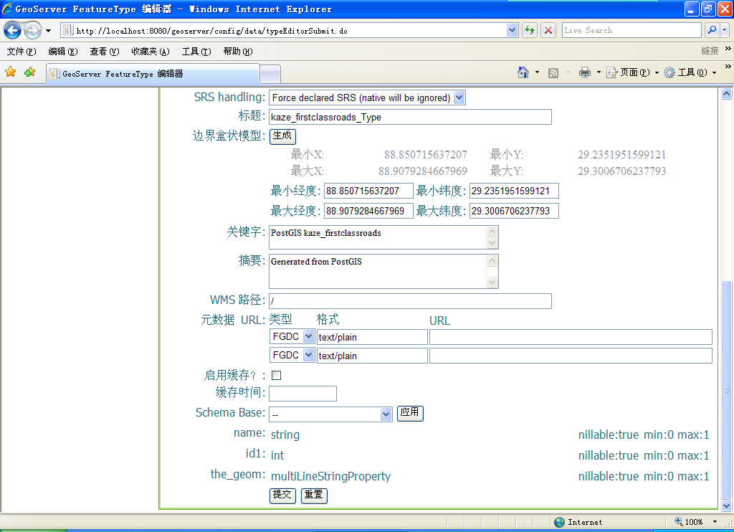
8) 单击应用（在左上角），然后单击保存。此时，您的地理特征类型（元数据）应该已顺利保存并载入（以XML文件格式）。

